Slide 1
Project Rekayasa Perangkat Lunak
EmergencyPal

Slide 2
Latar Belakang
Kecelakaan lalu lintas sering terjadi dan menjadi salah satu penyebab tingginya angka kematian di daerah perkotaan.
Beberapa korban dan saksi kecelakaan, tidak mengetahui rumah sakit terdekat dari lokasi kejadian.
Ketika kecelakaan terjadi, saksi kecelakaan biasanya enggan memberikan pertolongan pertama kepada korban karena takut dan tidak mengerti cara menanganinya.
Padahal pertolongan pertama yang dilakukan dengan tepat dapat meningkatkan angka kesempatan hidup korban sebelum ditangani oleh dokter rumah sakit.

Slide 3
Tujuan
Masyarakat dapat mencari kontak dan lokasi rumah sakit terdekat dengan mudah.
Meningkatkan kesadaran masyarakat mengenai pentingnya pertolongan pertama pada korban kecelakaan sehingga dapat mengurangi jumlah korban yang tidak terselamatkan.

Slide 4
Deskripsi
EmergencyPal adalah sebuah aplikasi berbasis mobile yang dapat digunakan pada saat keadaan darurat oleh pengguna untuk mengetahui lokasi rumah sakit terdekat. Pengguna juga diberi tips untuk melakukan Pertolongan Pertama Pada Kecelakaan (P3K) yang dapat digunakan jika pengguna mengalami kecelakaan kerja atau menolong orang lain yang membutuhkan pertolongan cepat.

Slide 5
Batasan Sistem
Sistem tidak bisa digunakan sebagai tempat sarana berkomunikasi antara pengguna dan pihak rumah sakit.
Pengguna tidak dapat memberikan masukan tips P3K ke dalam sistem.
Sistem hanya tersedia dalam satu bahasa.
Sistem dikhususkan hanya untuk daerah Provinsi Jakarta.

Slide 6
Kebutuhan Sistem
Sistem menampilkan peta dan rumah sakit terdekat dari lokasi pengguna.
Sistem mendeteksi lokasi pengguna secara real-time.
Sistem dapat dijalankan di platform android.
Sistem bersifat real-time.

Slide 7

Use Case Diagram
Lihat map
Baca artikel
Tambah artikel
Sunting profil
Recover password akun pengguna
User
Admin
Menghubungi rumah sakit
Update rumah sakit
Beri komentar

Slide 8
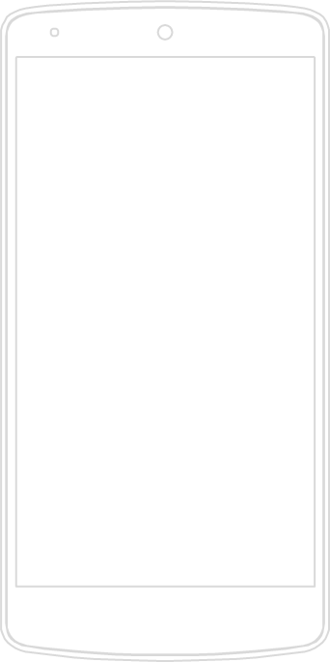
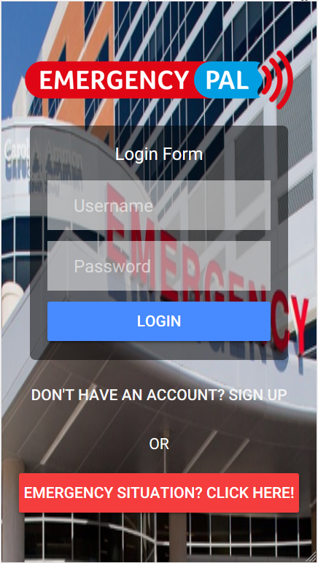
Implementasi User
Pengguna dapat melakukan login. Jika belum terdaftar, pengguna akan melakukan registrasi terlebih dahulu.
Notes:
Ss buat di hp nya tambahin ya dil

Slide 9
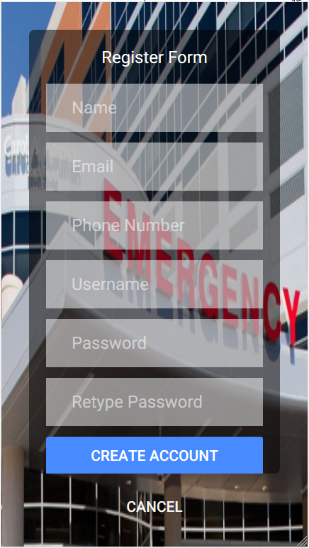
Implementasi User
Pengguna yang belum terdaftar akan melakukan registrasi.

Slide 10
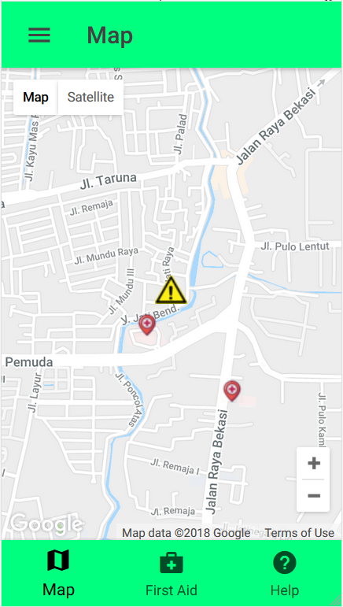
Implementasi User
Tampilan halaman utama dari EmergencyPal yang menampilkan peta dan lokasi rumah sakit terdekat.

Slide 11
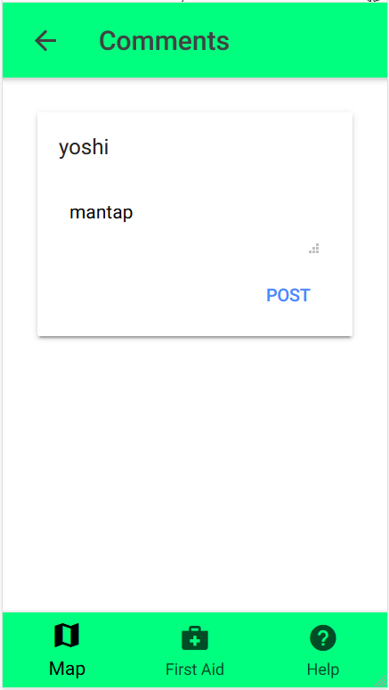
Implementasi User
Tampilan review pengguna terhadap rumah sakit.

Slide 12
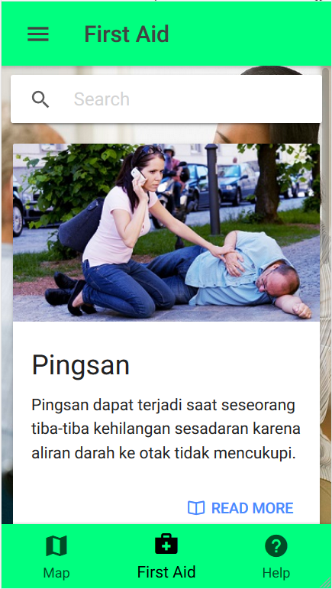
Implementasi User
Artikel-artikel terkait P3K yang tersedia di EmergencyPal.

Slide 13
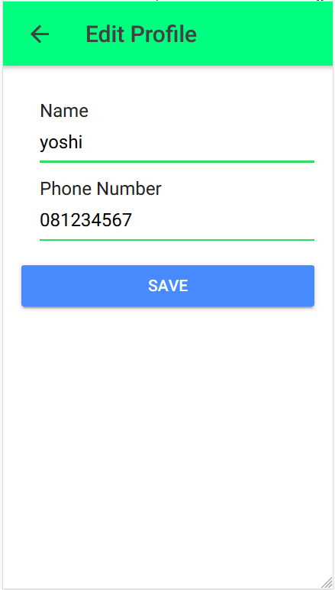
Implementasi User
Pengguna dapat menyunting profil pribadi dalam EmergencyPal.

Slide 14
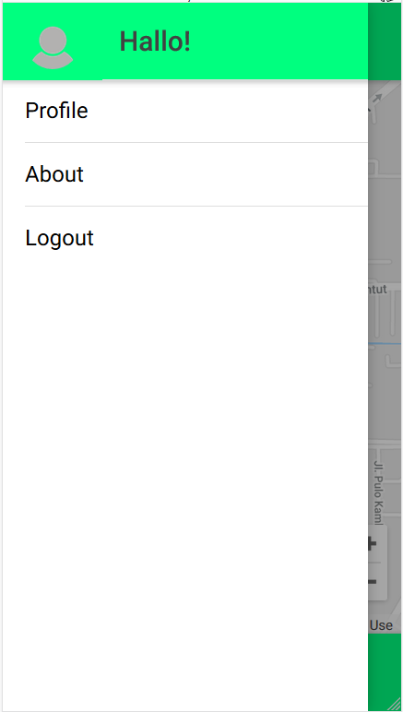
Implementasi User
Pengguna dapat logout apabila ingin masuk dengan akun lain.

Slide 15
Demonstrasi Aplikasi

Slide 16
Thank you!

